Slide 1
Звук «М»

Slide 2
М________

Slide 3
М_____А

Slide 4
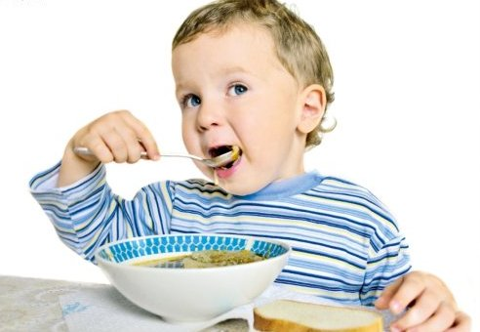
АМ__ АМ__

Slide 5
МАМА

Slide 6
М___У__

Slide 7
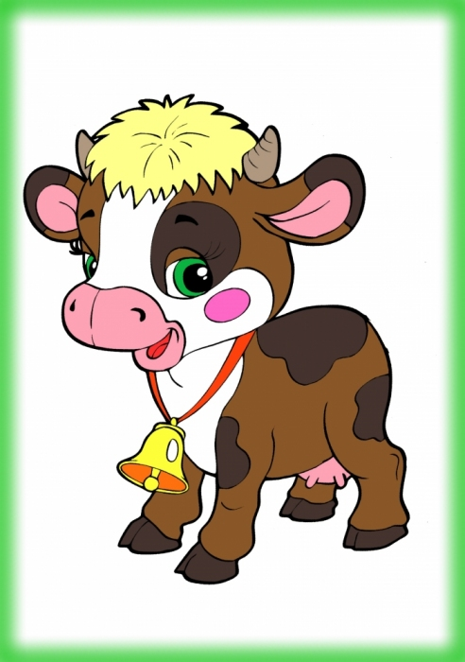
МУ МУ

Slide 8
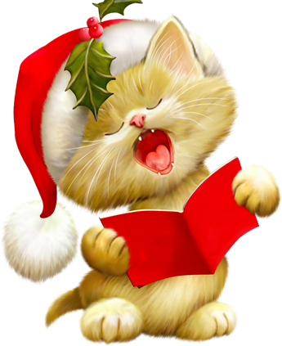
МЯУ МЯУ

Slide 9
М____Ы__

Slide 10
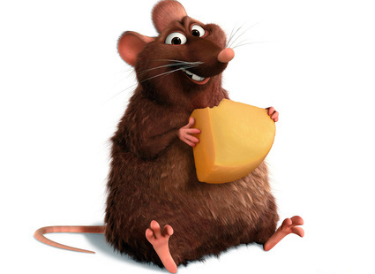
мышь

Slide 11
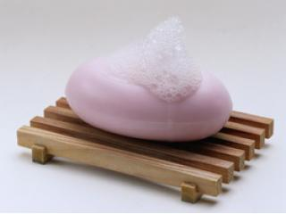
мыло

Slide 12
М______А
М______О
М______У
М______Ы

